Slide 1
停車場車牌辨識系統
指導教授:蔡振凱
班級:夜電子四甲
報告日期:108/9/24
製作學生: 曾品鈞 、 陳岳鋒 、 楊岡穎 、 蔡佳展
40540411、40540415、40540419、40540425

Slide 2
第十次專題提報大綱
撰寫研究arduin
製作模型

Slide 3
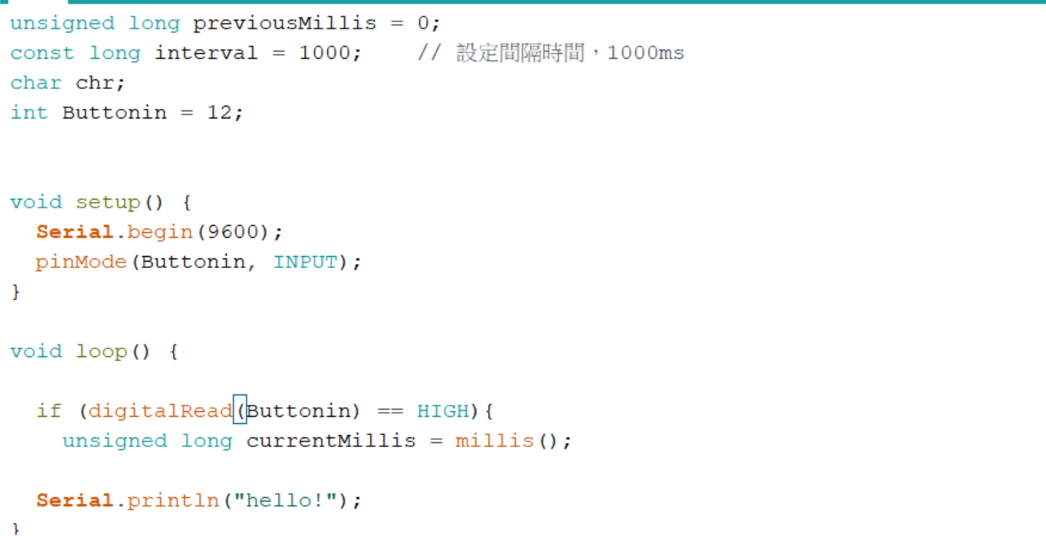
讓arduino說哈囉

Slide 4
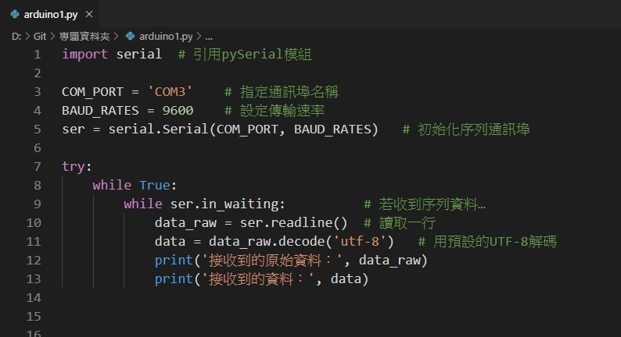
讓電腦聽arduino說哈囉

Slide 5
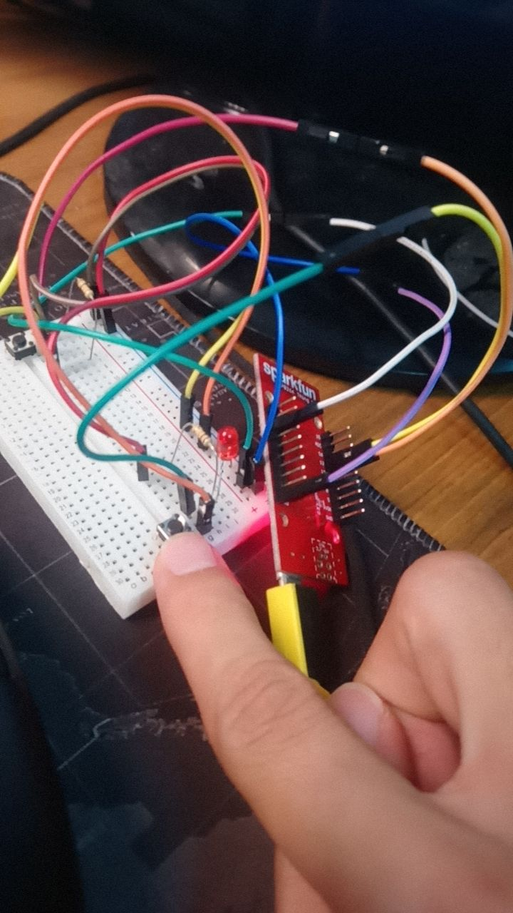
按 按鈕 讓電腦聽arduino說哈囉

Slide 6
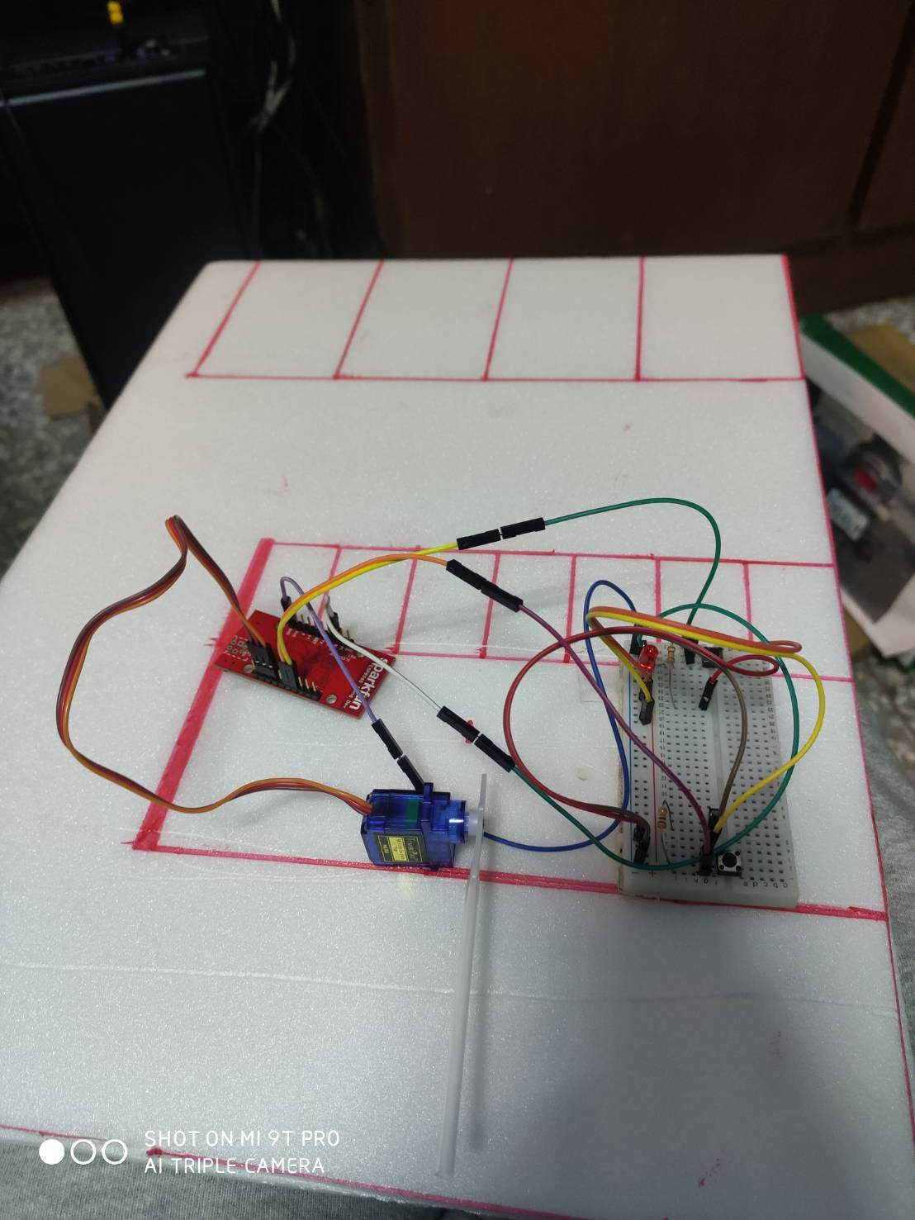
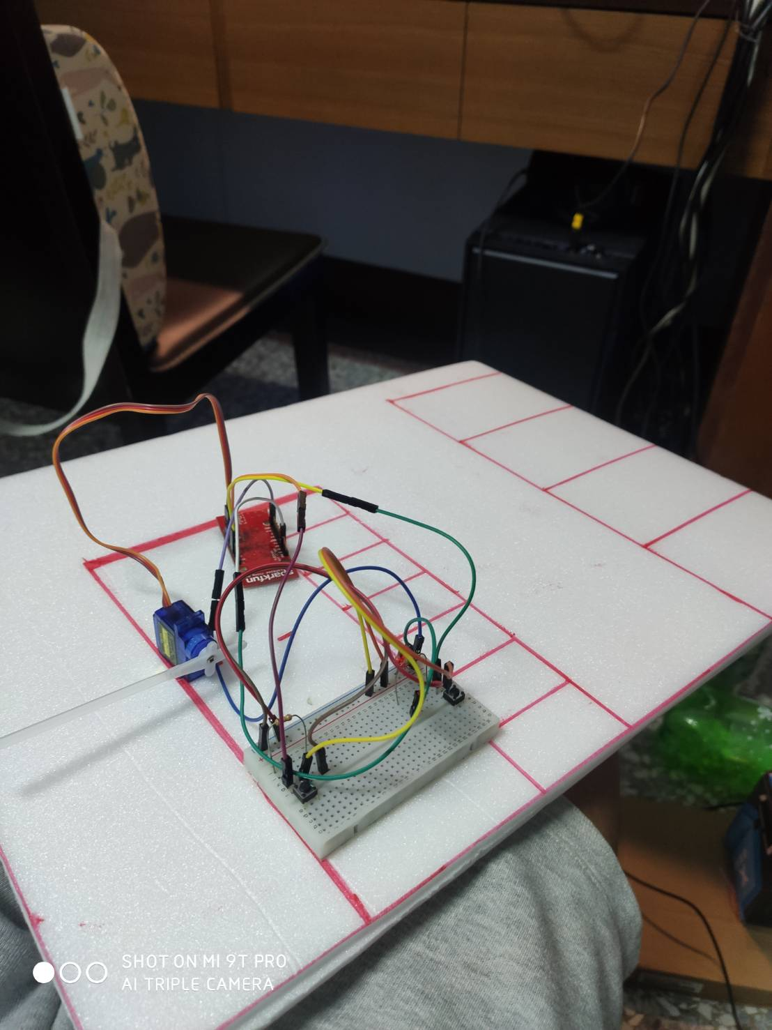
製作簡易模型

Slide 7
下期進度
完善簡易模型
試著撰寫把伺服馬達. ESP8266 Thing開發板寫入到程式

Slide 8
報告結束
謝謝教授、同學耐心聽講

